Slide 1
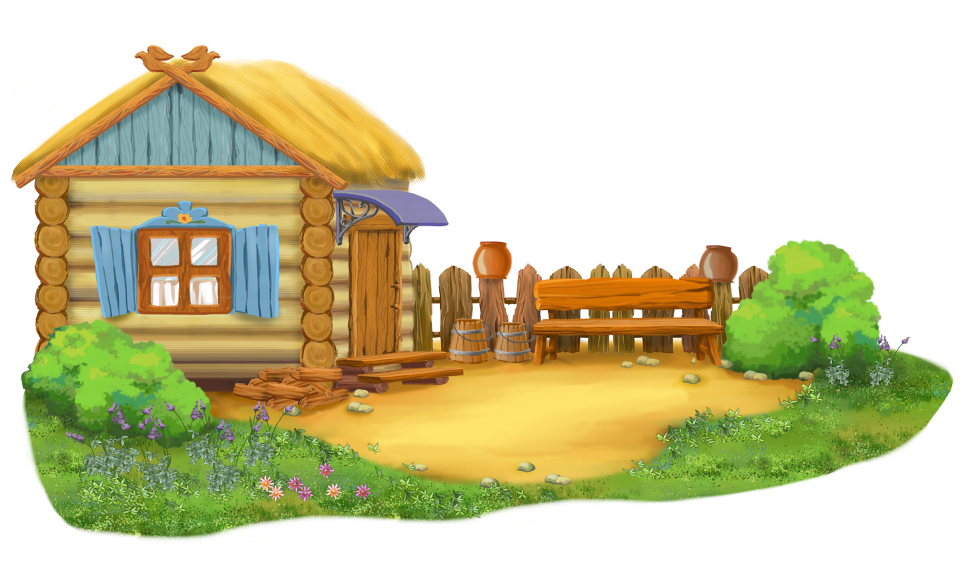
ДУА «Заазерскі яслі-сад»
Нясвіжскага раёна
Дыдактычная гульня
«Беларуская хатка»

Slide 2
Дыдактычная гульня-лэпбук
«Беларуская хатка»
уяўляе сабой макет беларускай хаткі, дзе змешчаны гульні і заданні на беларускую тэматыку.
Гульня з’яўляецца многафункцыянальнай і мабільнай.
Кожны канверт можна замяніць на іншы.

Slide 3
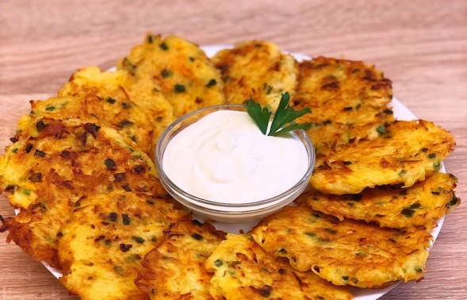
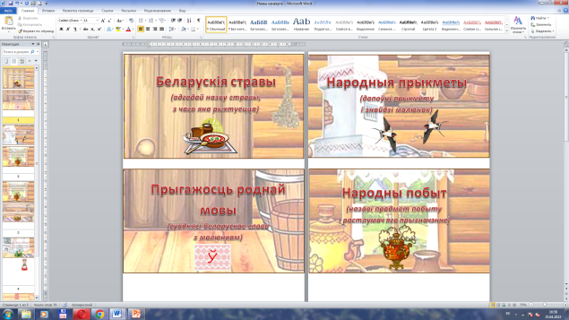
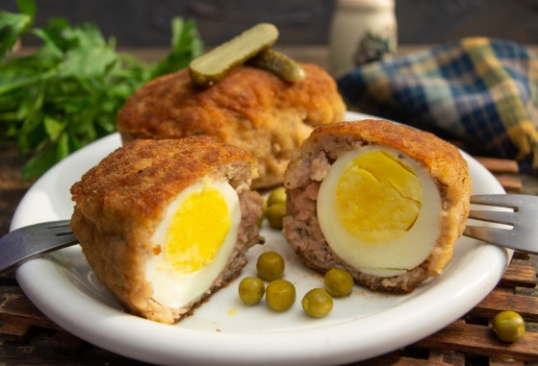
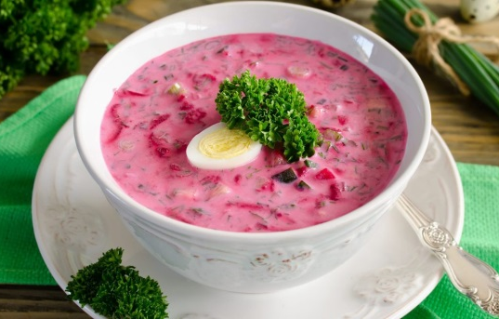
Гульня «Беларускія стравы»
Умовы: гульцам неабходна назваць назву стравы на малюнку і адгатаць, з чаго яна прыгатавана

Slide 4
Гульня «Прыгажосць роднай мовы»
Умовы: гульцам прапаноўваецца суаднесці беларускае слова з малюнкам

Slide 5
Гульня «Народныя прыкметы»
Умовы: гульцам неабходна дапоўніць прыкмету і знайсці малюнак

Slide 6
Гульня «Народны побыт»
Умовы: гульцам прапануецца назваць прадметы побыту і растлумачыць іх прызначэнне

Slide 7
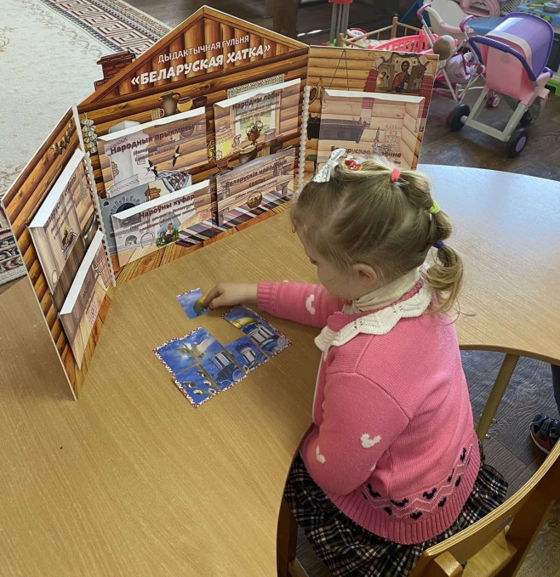
Гульня «Беларускія народныя святы»
Умовы: гульцам неабходна сабраць пазл і назваць свята

Slide 8
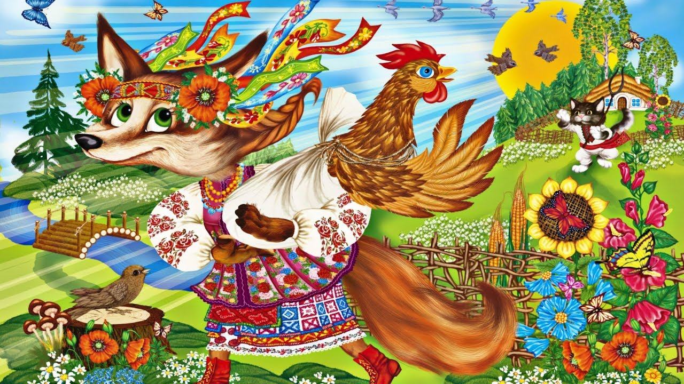
Гульня «Чароўны куфар»
Умовы: гульцам прапануецца паслухаць урывак з беларускай казкі і знайсці адпаведны сюжэт

Slide 9
Гульня «Беларускае адзенне»
Умовы: гульцам неабходна знайсці прадметы нацыянальнага адзення і апрануць ляльку

